Slide 1
Кръвоносна система – устройство и функции

Slide 2
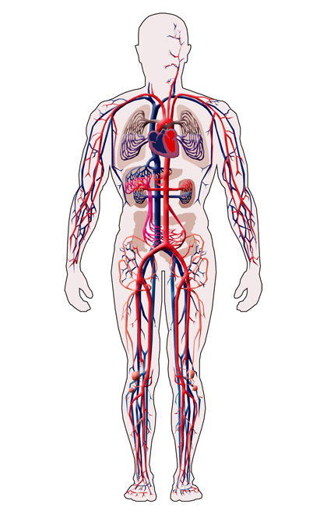
Кръвоносната система на човека
Кръвоносната система е система, по която се придвижва кръвта в сърцето и кръвоносните съдове (артерии, вени и капиляри).

Slide 3
Функции на кръвоносната система
Кръвоносната система осигурява транспорта на вещества от едно до друго място на организма.
Сърцето се свива и отпуска, осигурява движението на кръвта в кръвоносните съдове.
Кръвоносните съдове имат транспортна функция.

Slide 4
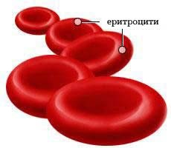
В кръвоносните съдове тече артериална и венозна кръв
Артериалната кръв е богата на кислород и бедна на въглероден диоксид - на цвят тя е яркочерве-
на
Венозната кръв е бедна на кислород и богата на въглероден диоксид - тя е тъмночервена

Slide 5
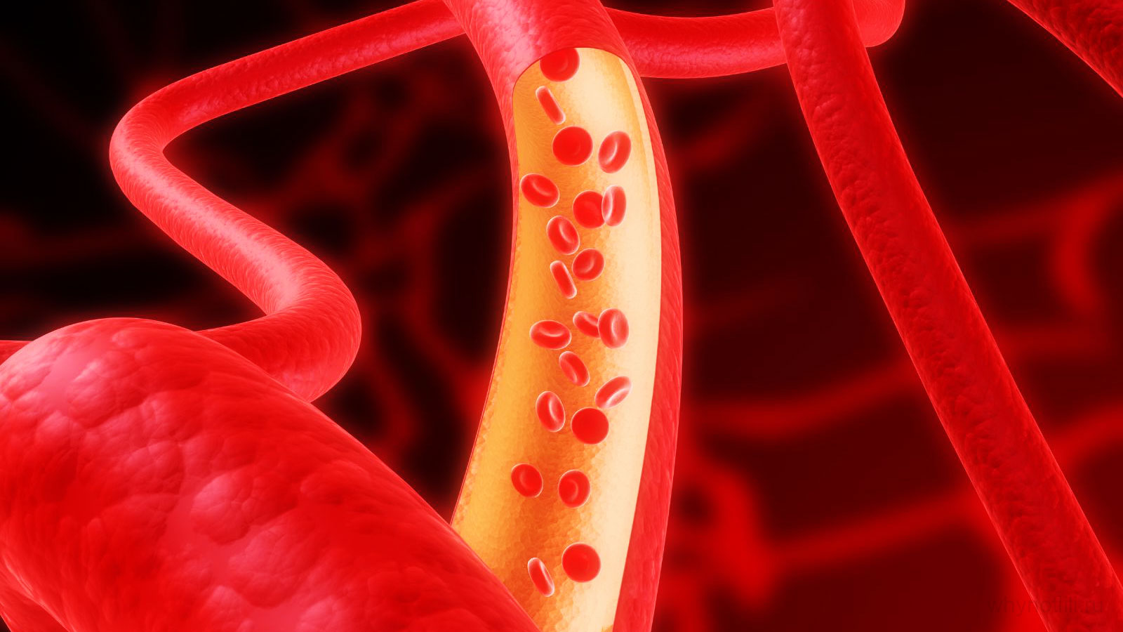
Кръвоносни съдове
При всяко сърдечно съкращение кръвта се изтласква от сърцето в артериите.
Артерии – кръвта се движи от сърцето към всички части на тялото.

Slide 6
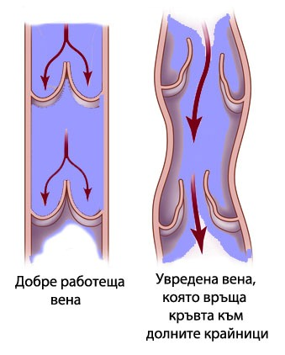
Вените са кръвоносни съдове, които връщат кръвта от органите в сърцето.

Slide 7
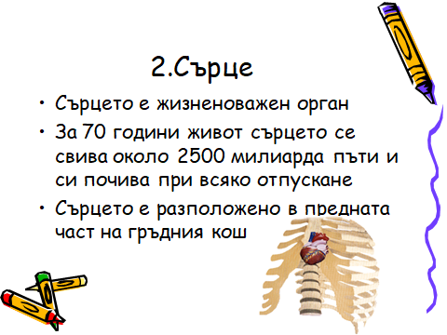

Slide 8
Кръвообращение
Голям кръг на кръвообращение - кръвта се движи от едната полвина на сърцето до всички части на тялото и се връща в другата половина на сърцето. Тя доставя на клетките кислород, вода , хранителни вещества, витамини и приема от тях непотребните вещества.
Малък кръг на кръвообращение – кръвта се движи от сърцето към белите дробове и обратно до сърцето.

Slide 9
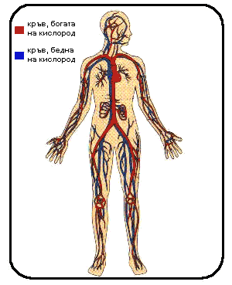
3.1.Голям кръг на кръвообращение
Той се характеризира с това, че в артериите тече артериална кръв, а във вените - венозна кръв.
Функцията му е да доставя кислород и вещества на клетките и да поема непотребните вещества, които те са отделили.

Slide 10
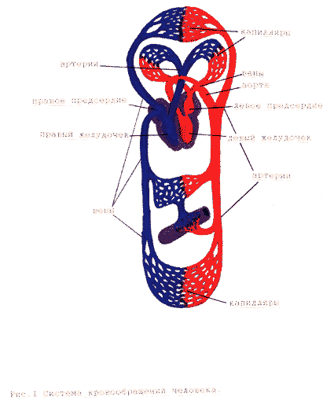
3.2.Малък кръг на кръвообращение
В малкия кръг в артериите тече венозна кръв, а във вените - артериална кръв.
Функцията на малкия кръг на кръвообращение е да превръща венозната кръв в артериална.

Slide 11
Какво научихме:
Благодарение на кръвообращението всяка клетка в тялото се храни, диша и отделя ненужни вещества. Движението на кръвта в кръвоносната система осигурява връзката между всички клетки и органи в тялото.

Slide 12
Благодаря за вниманието!

Slide 13
Изготвили:
Лиана Маленкова
Айсел Сарачева
Моника Шикова
Микаела Кафеджиева

